Slide 1
«Серебряное» волонтерство
Красноярский край, Балахтинский район,
п. Балахта

Slide 2
Цель: организация добровольческой деятельности, направленной на самореализацию граждан старшего возраста
Задачи:
вовлечение граждан старшего возраста в добровольчество;
участие пожилых людей в подготовке и проведении массовых социально-культурных и патриотических мероприятиях;
оказание "серебряными" волонтерами безвозмездной помощи людям, нуждающимся в ней.

Slide 3
«Дедушкина горка»
С 2015 наши волонтеры Симкины Иван Иванович и Лидия Ивановна ежегодно возле дома строят снежно-ледяную горку, которая пользуется большой популярностью у местной детворы и их родителей. На вершине горки они ставят елку, украшенную разноцветными гирляндами, у подножия изготавливают фигуры из снега и льда Деда Мороза и Снегурочки, и животного по символу года, проводят там мероприятия с ребятишками, угощают их сладостями.

Slide 4
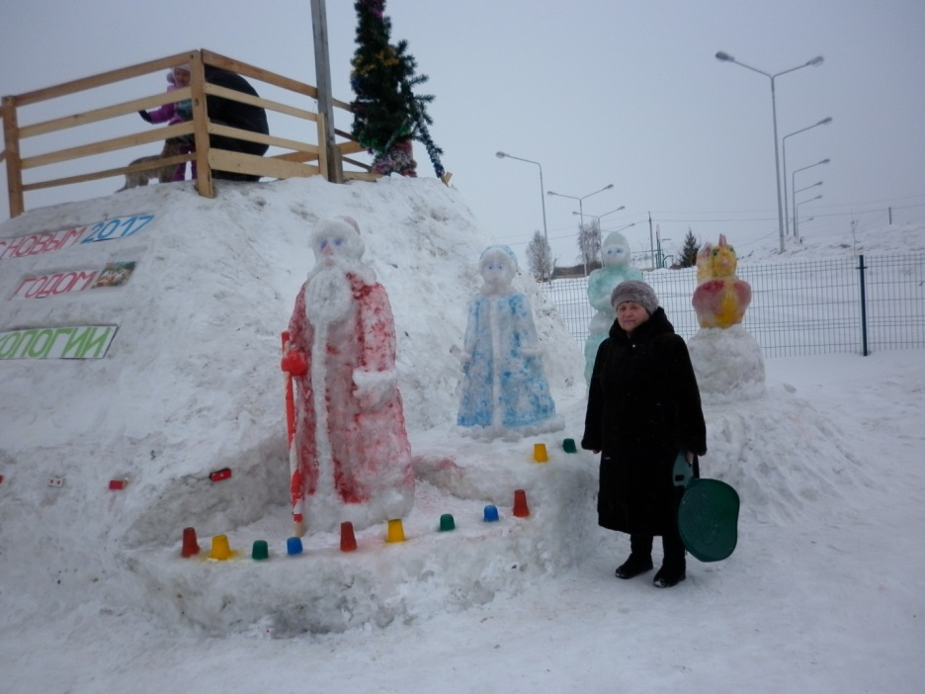
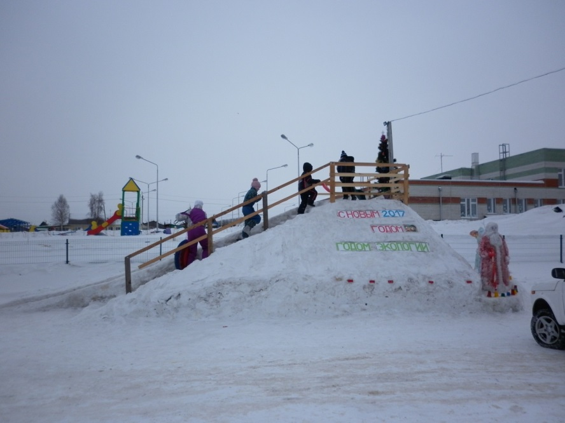
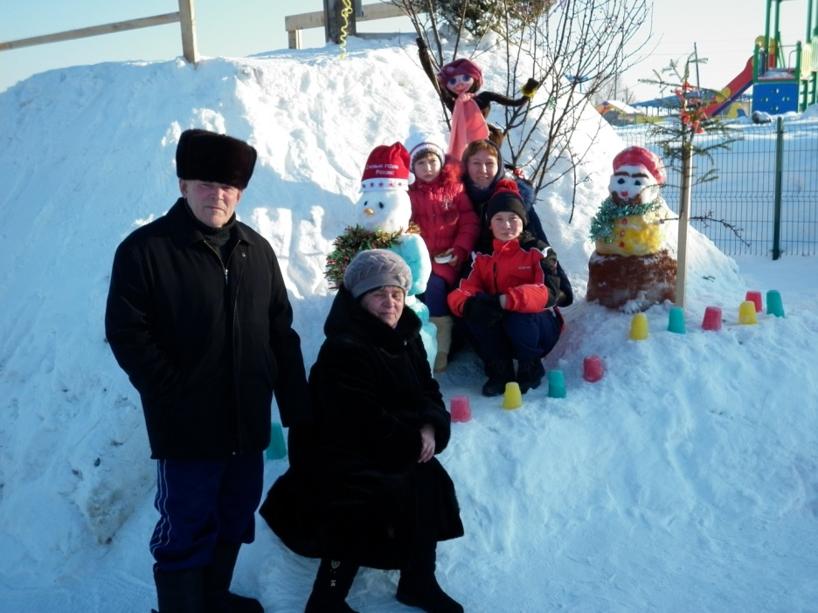
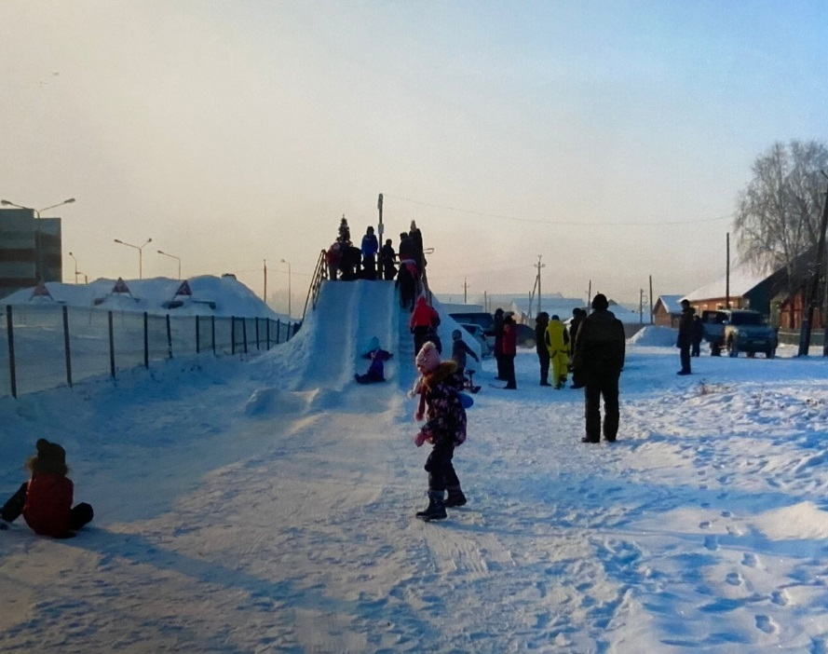

Slide 5
Праздник улицы
17 августа 2019 года волонтеры приняли участие в организации праздника улицы Героя Советского Союза Яновского Ивана Ивановича, посвященный 100-летию со дня его рождения, 75-летию Великой Победы и 95-летию Балахтинского района.
Были отмечены старожилы улицы, семьи, долгое время прожившие в браке, юбиляры года, Напутственные письма и шоколадки получили дети дошкольного возраста и дети, идущие в первый класс.

Slide 6
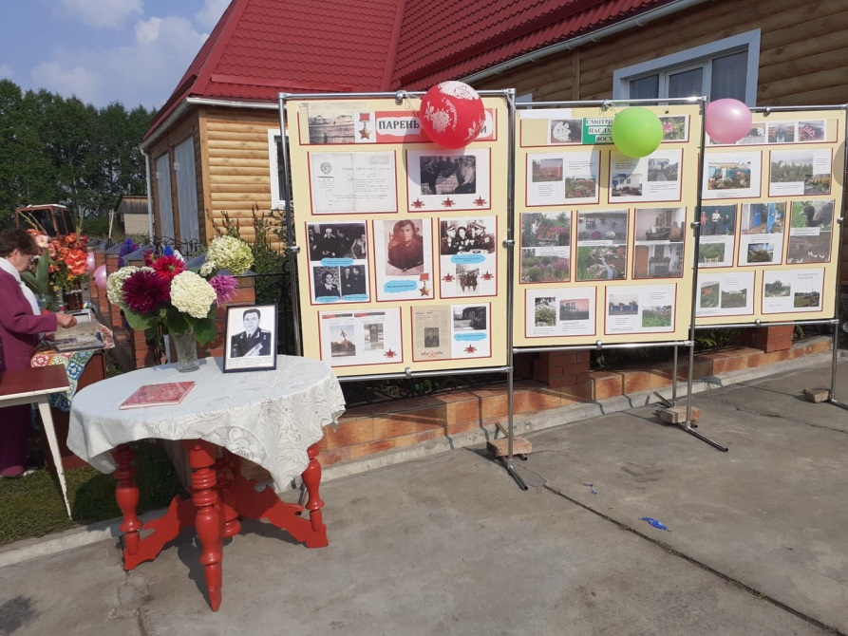
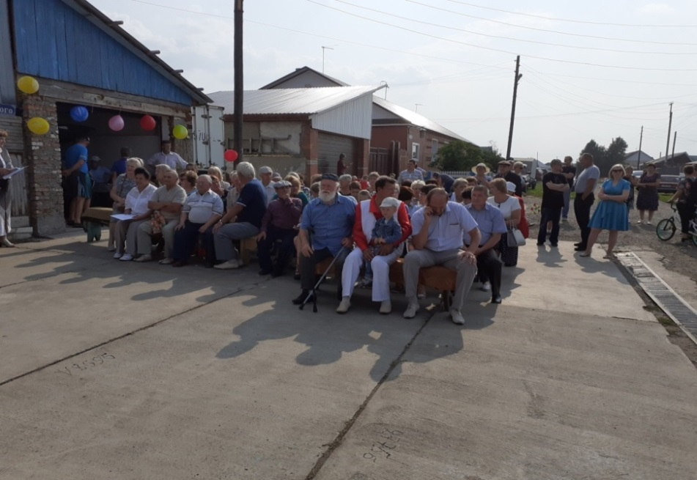
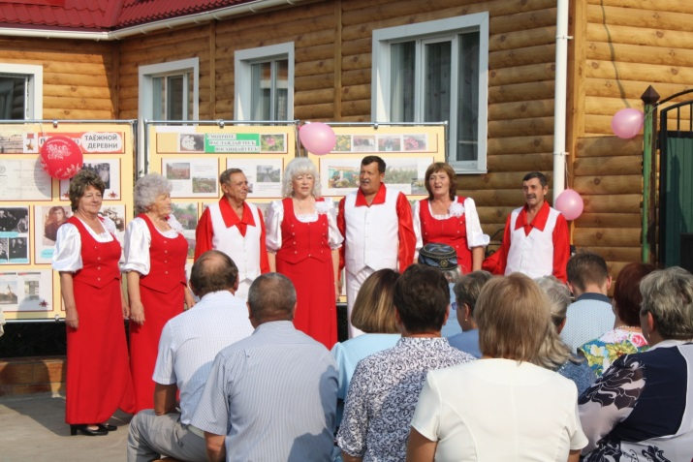
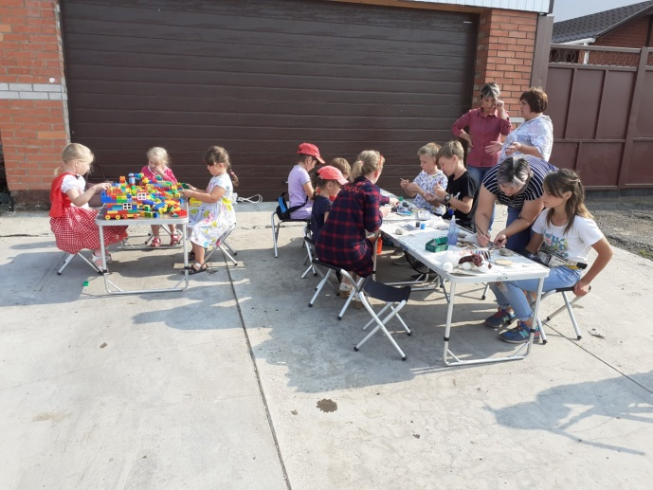

Slide 7
Всероссийская акция «Зелёная весна–2020»
Волонтеры 1 октября 2020 года высадили 43 саженца сосны и 30 саженцев кедра у детского сада «Тополёк» в Балахте в рамках всероссийской акции «Зелёная весна–2020» и в честь юбилейного года Великой Победы.
Место для закладки сосновой аллеи выбрали не случайно – воспитанники детского сада будут смотреть, как растут сосёнки, и знать, что эти деревья посажены в память об их предках, которые сражались за Победу.

Slide 8
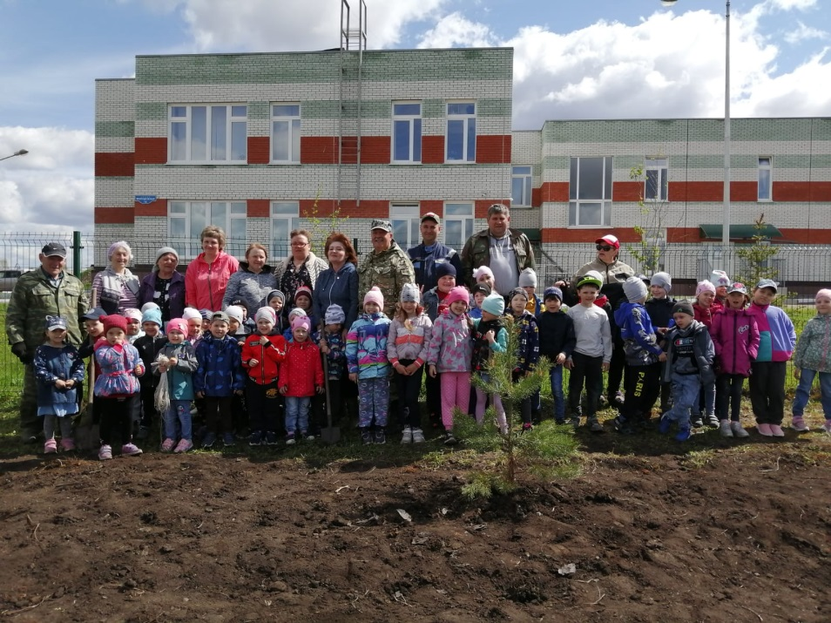
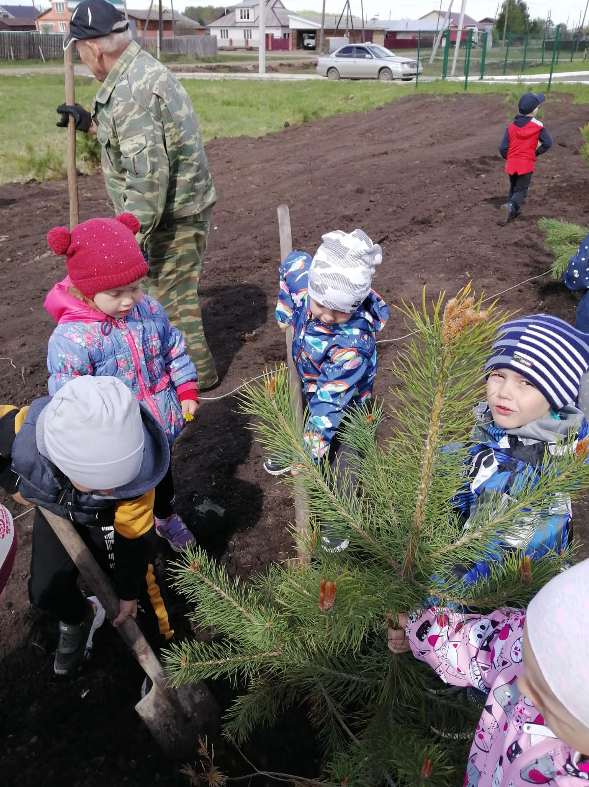
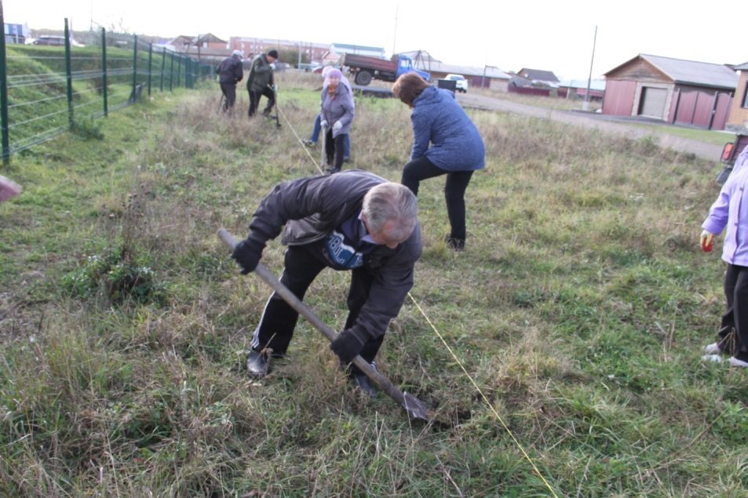

Slide 9
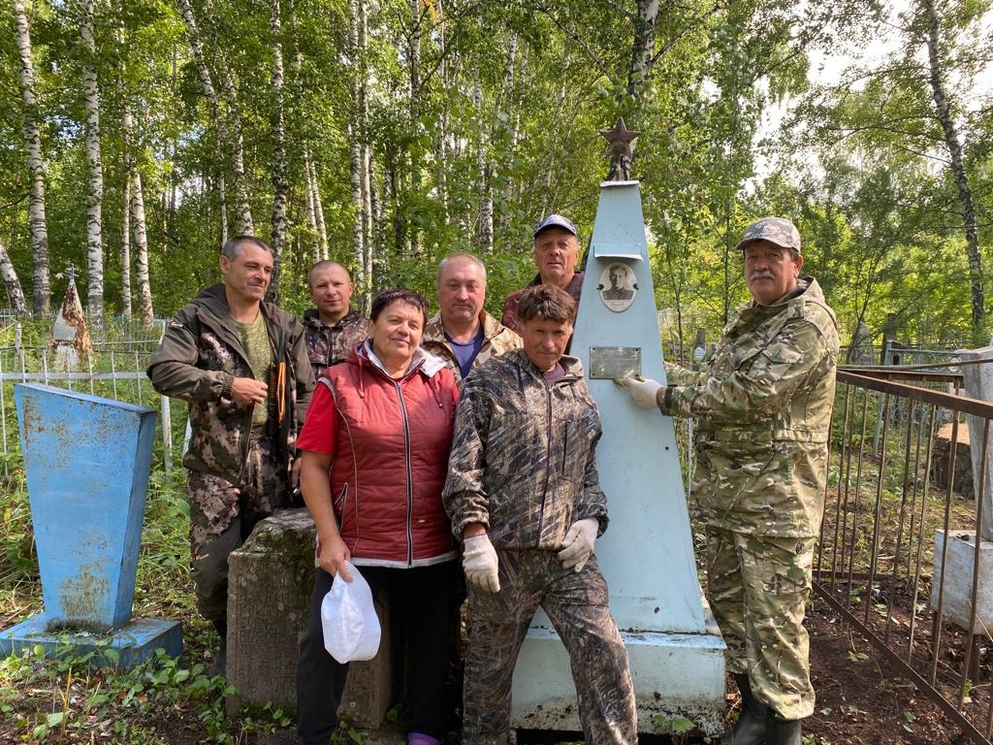
Ежегодно районный совет ветеранов организует уборку неухоженных могил участников Великой Отечественной войны. В уборке участвуют «серебряные» волонтеры, волонтеры молодежного центра, школьники района, студенты Балахтинского аграрного техникума.

Slide 10
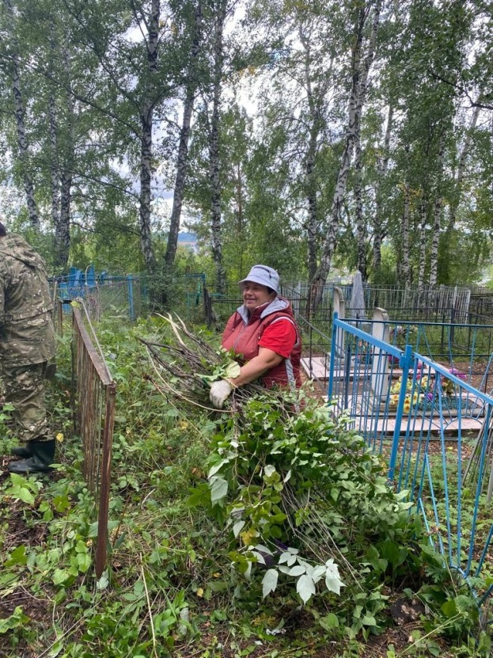
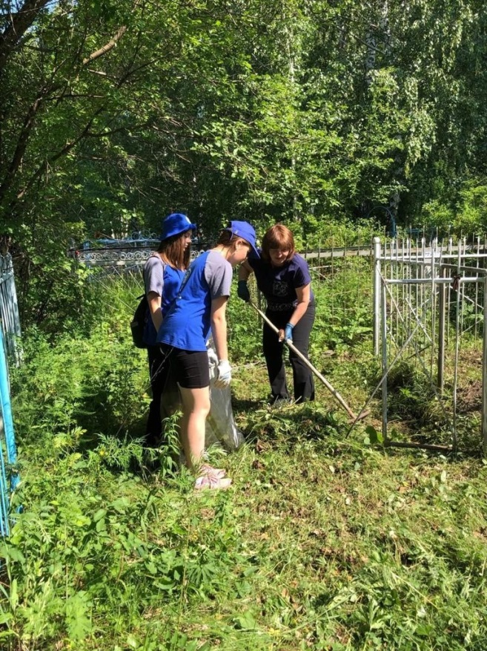
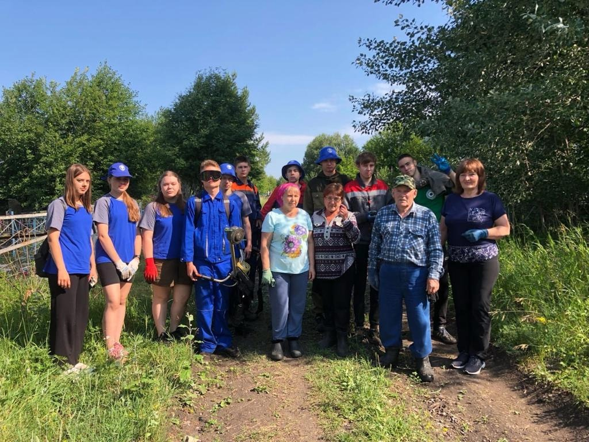

Slide 11
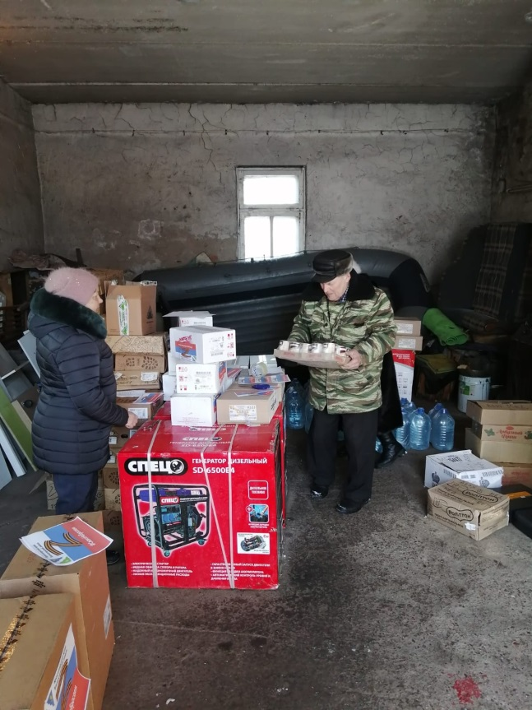
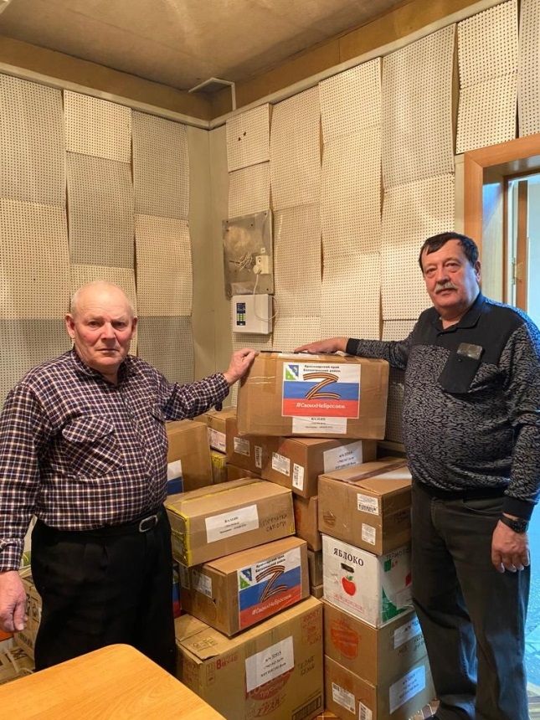
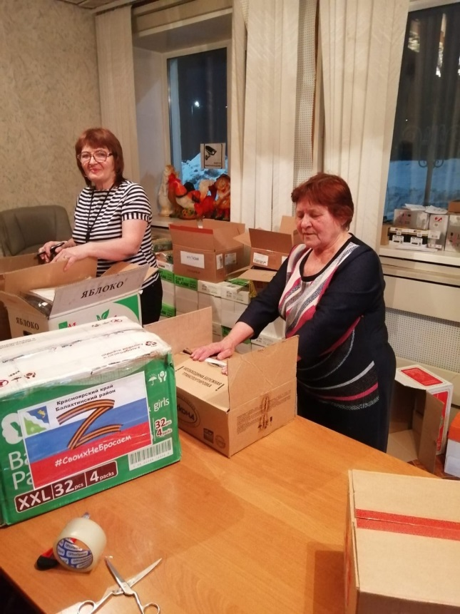
Сбор и отправка гуманитарной помощи участникам СВО и детям ЛНР и ДНР

